Slide 1

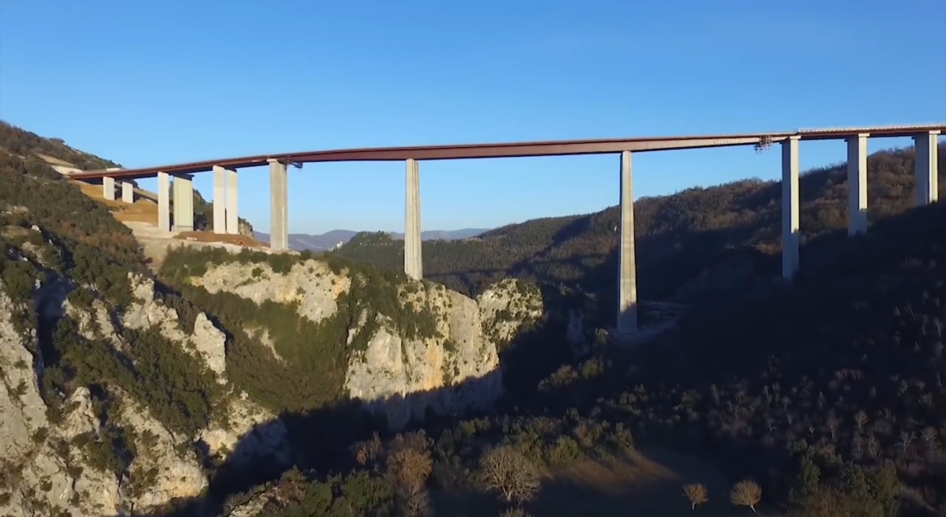
Elaborato Esame di Stato
a.s. 2020/2021
“Sistema di manutenzione per ponti e viadotti”
Docente referente:
prof. Giuseppe Scaranello
Candidato:
Lorenzo Bartolini

Slide 2
Introduzione al progetto
Portale web
Infrastruttura di rete
Lorenzo Bartolini

Slide 3
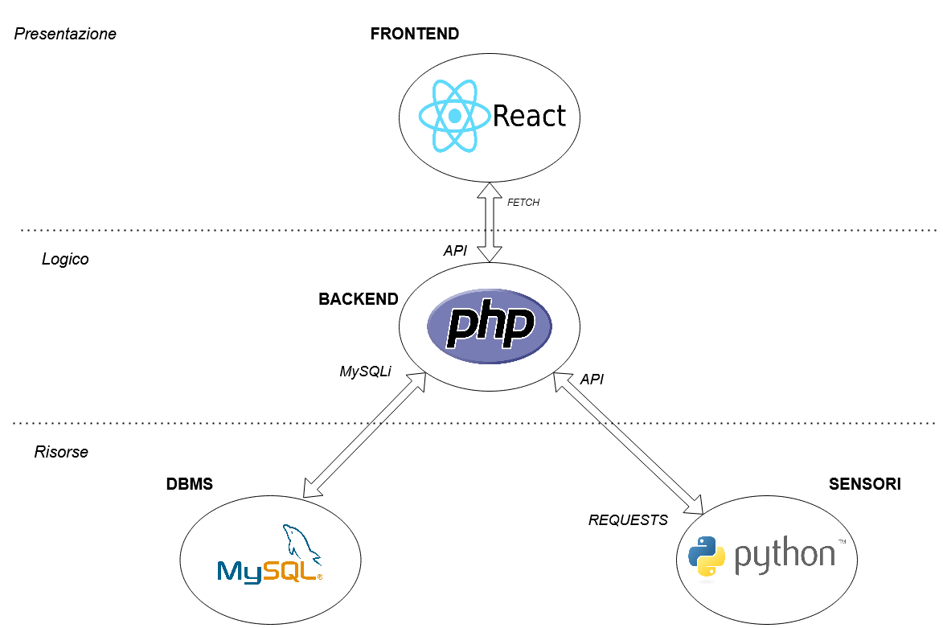
Architettura Software del progetto
Lorenzo Bartolini

Slide 4
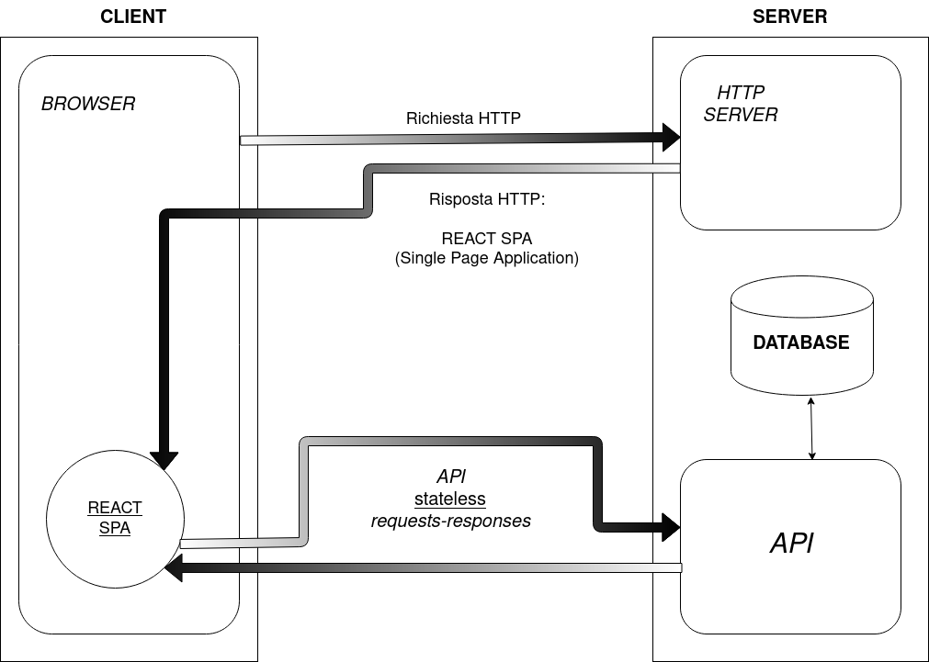
React.js
Single Page Applications
Lorenzo Bartolini

Slide 5
Progettazione
Database
Concettuale
Logica
Fisica
Lorenzo Bartolini

Slide 6
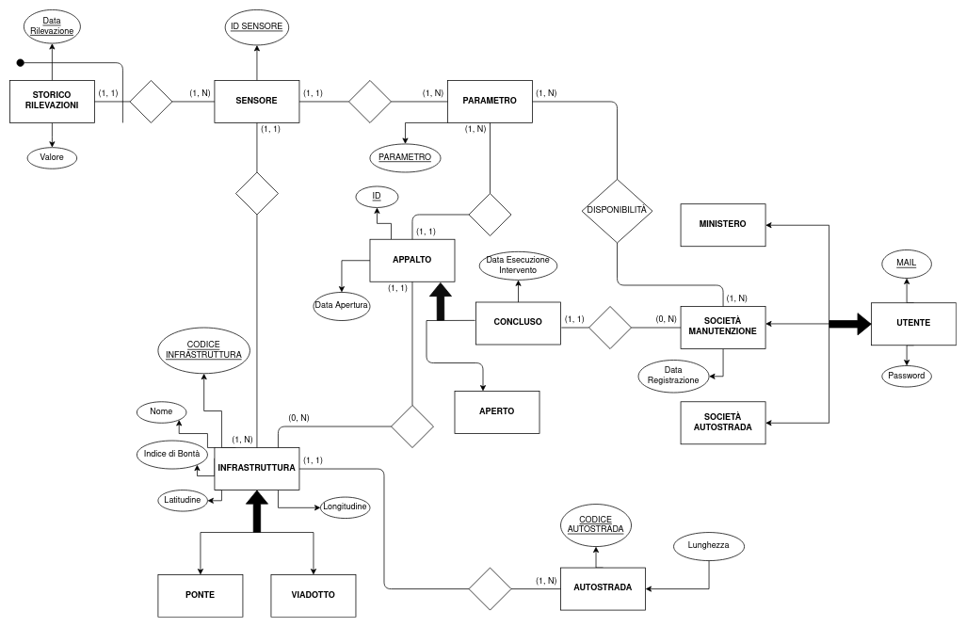
Progettazione
Concettuale
Lorenzo Bartolini

Slide 7
Progettazione
Logica
Ristrutturazione schema E-R
Modello Relazionale
Lorenzo Bartolini

Slide 8
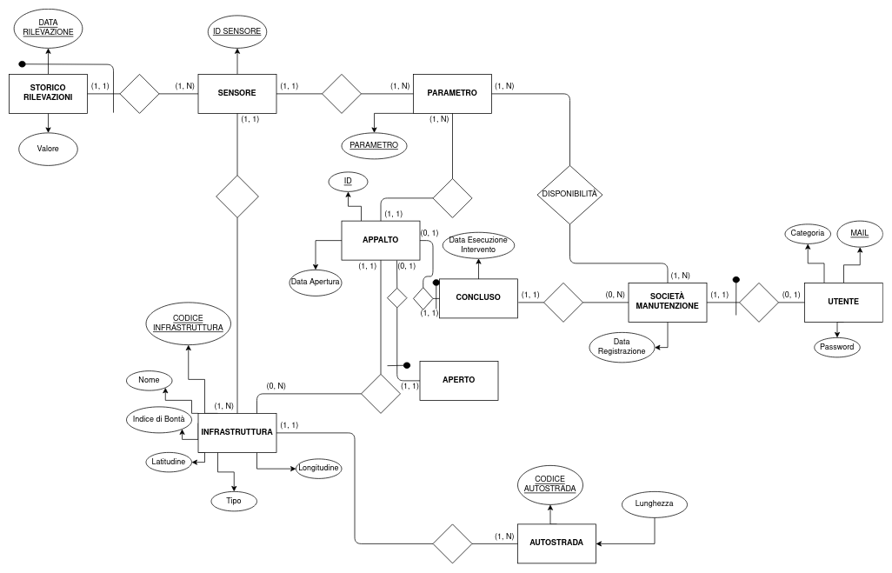
Ristrutturazione
Schema E-R
Lorenzo Bartolini

Slide 9
Modello Relazionale
…
Infrastruttura (CodiceInfr, Nome, IndiceBonta, Tipo, Latitudine, Longitudine, Autostrada)
V.I.R. [Autostrada con Autostrada.Codice]
Disponibilità (Parametro, SocietaManutenzione)
V.I.R. [Infrastruttura con Infrastruttura.CodiceInfr]
V.I.R. [Parametro con Parametro.Parametro]
…
Lorenzo Bartolini

Slide 10
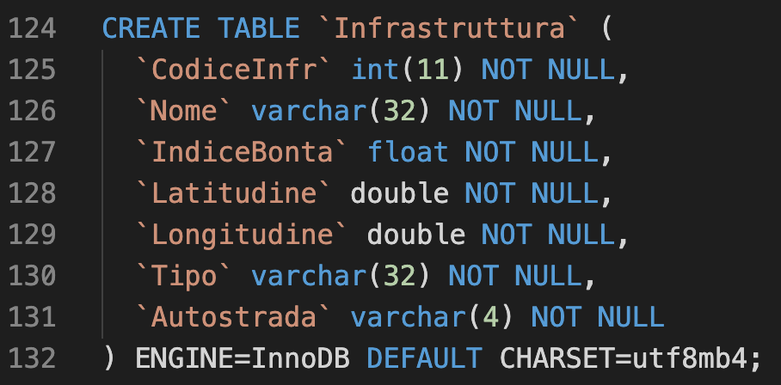
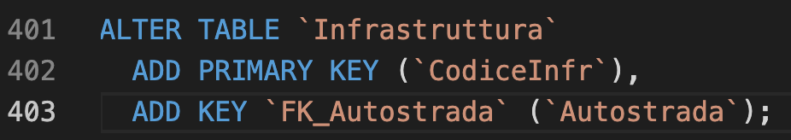
Progettazione Fisica
Query DDL
Lorenzo Bartolini

Slide 11
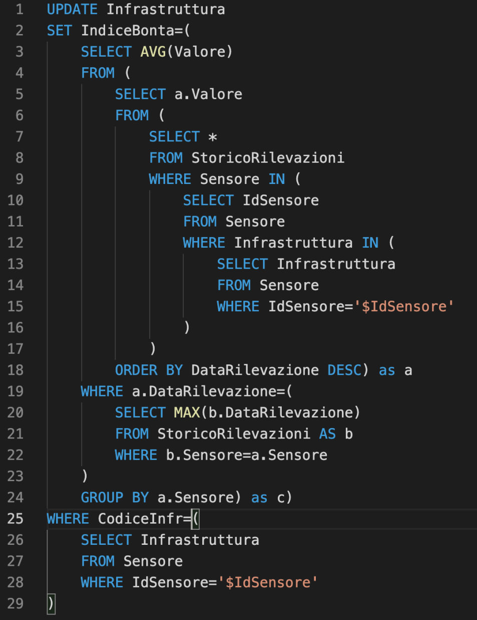
Progettazione Fisica
Query DML
Lorenzo Bartolini

Slide 12
Portale Web
Registrazione
Infrastrutture
Informazioni Infrastrutture
Mappa
Lorenzo Bartolini

Slide 13
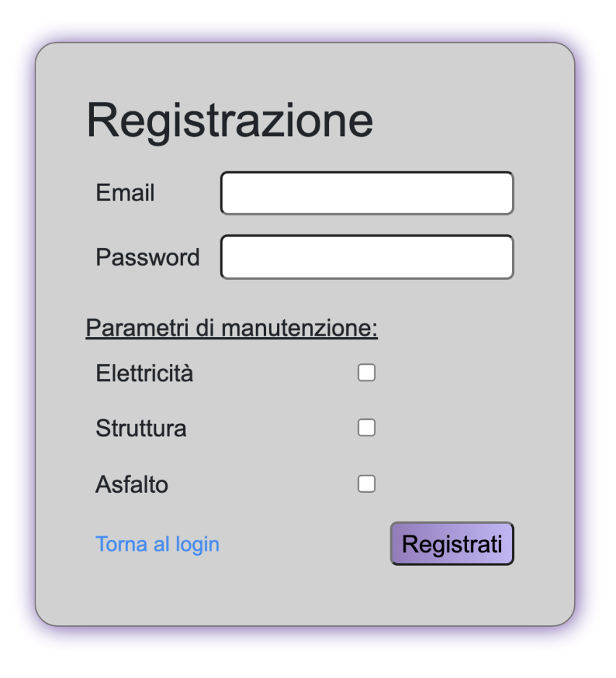
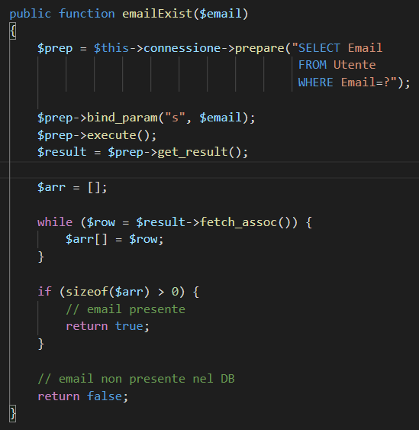
Portale Web: Registrazione
Lorenzo Bartolini

Slide 14
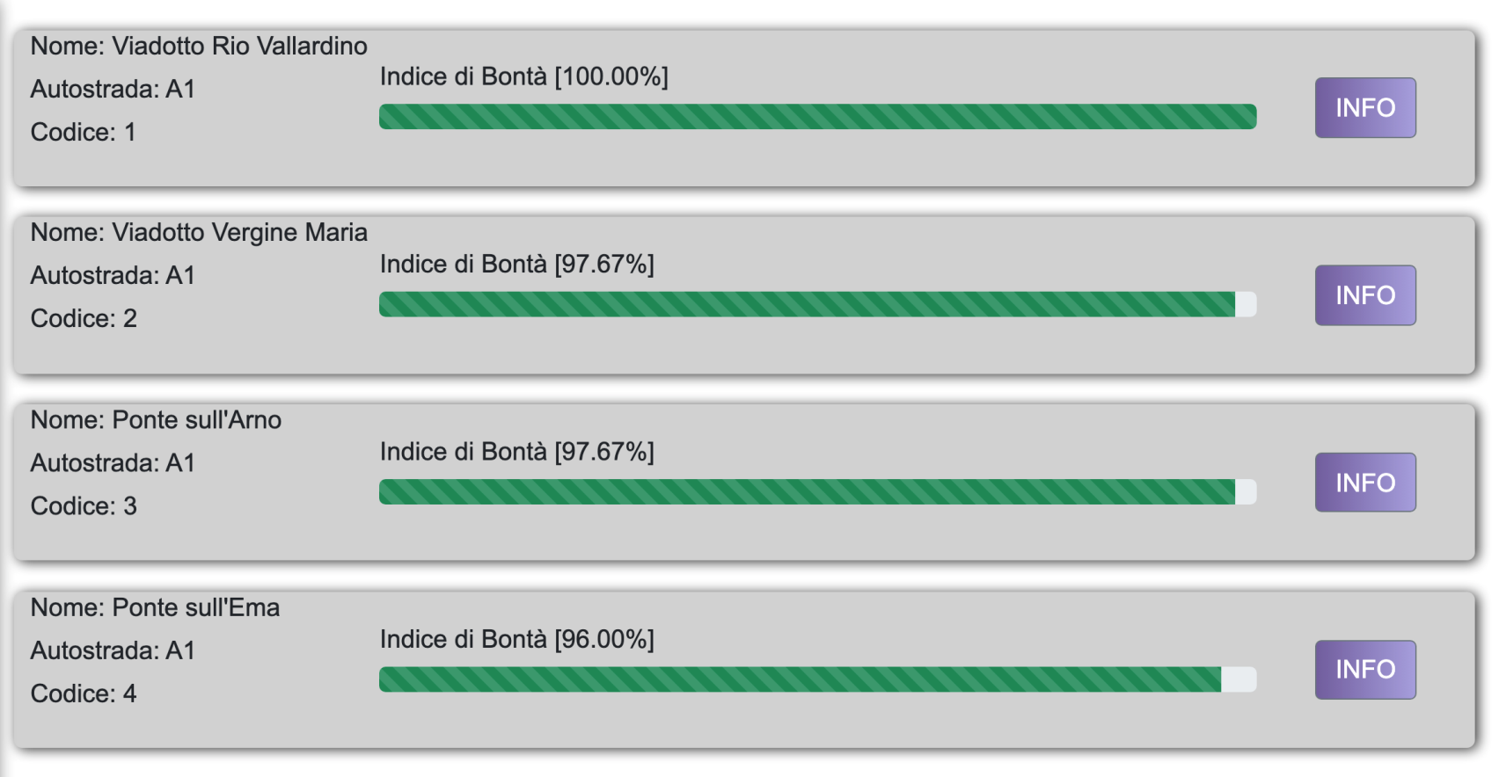
Portale Web: Infrastrutture
Lorenzo Bartolini

Slide 15
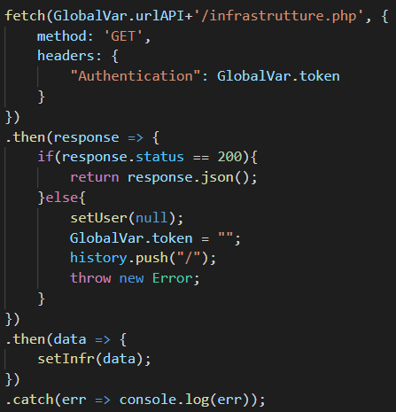
Portale Web: Infrastrutture
Lorenzo Bartolini

Slide 16
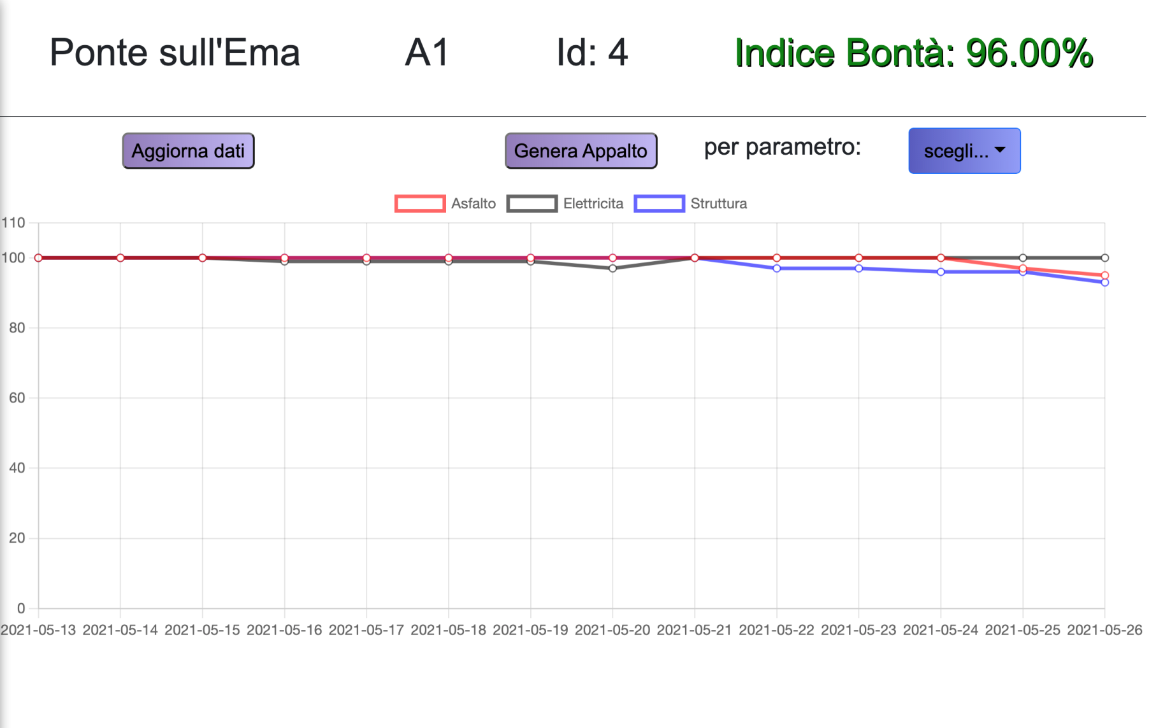
Portale Web:
Informazioni Infrastrutture
Lorenzo Bartolini

Slide 17
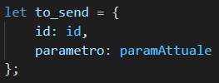
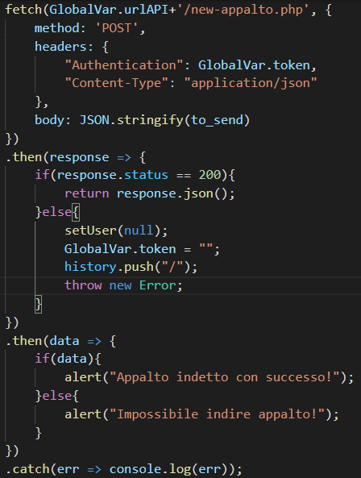
Portale Web:
Informazioni Infrastrutture
Lorenzo Bartolini

Slide 18
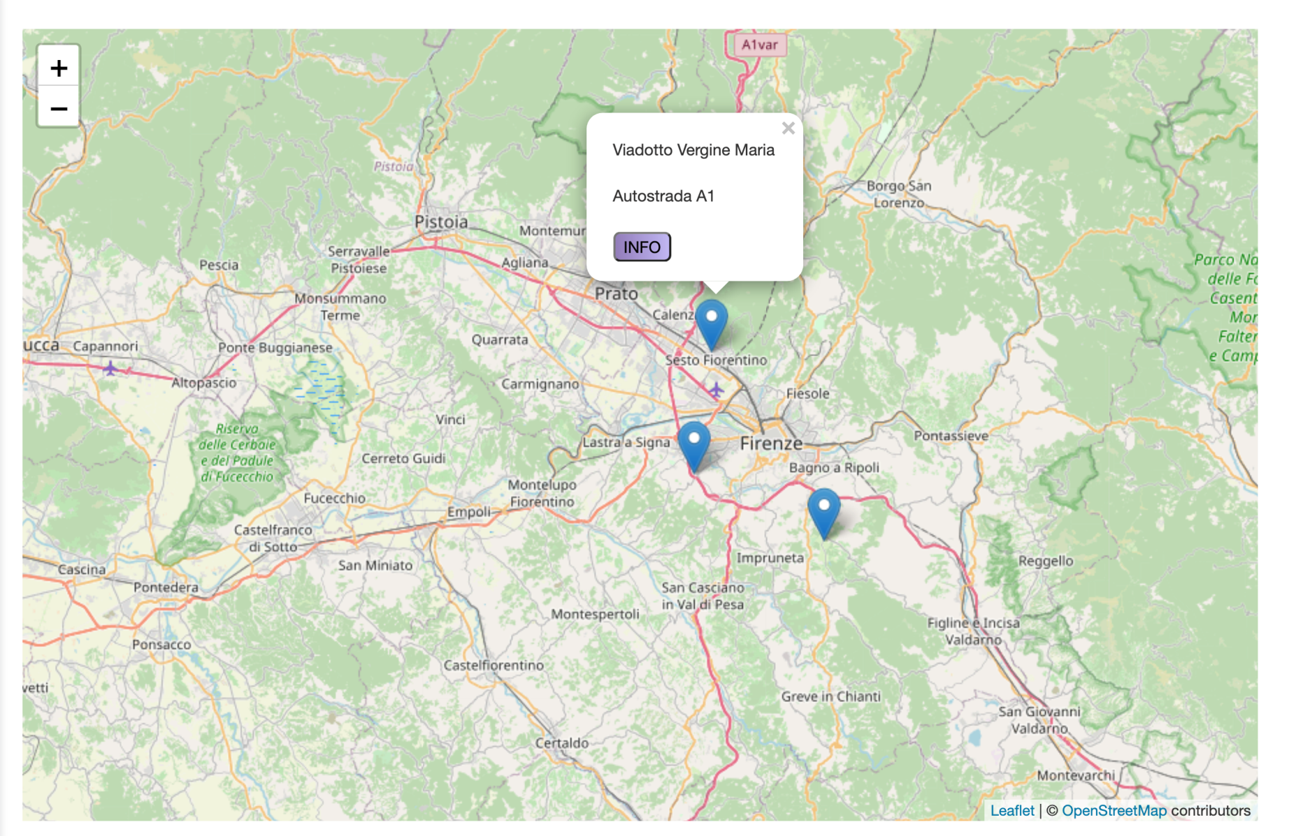
Portale Web: Mappa
Lorenzo Bartolini

Slide 19
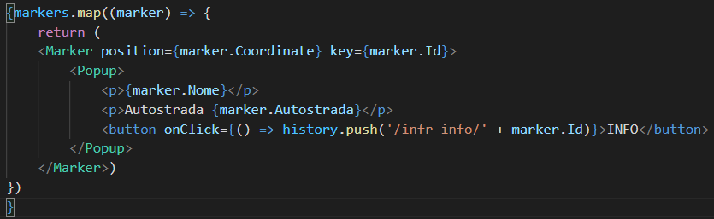
Portale Web: Mappa
Lorenzo Bartolini

Slide 20
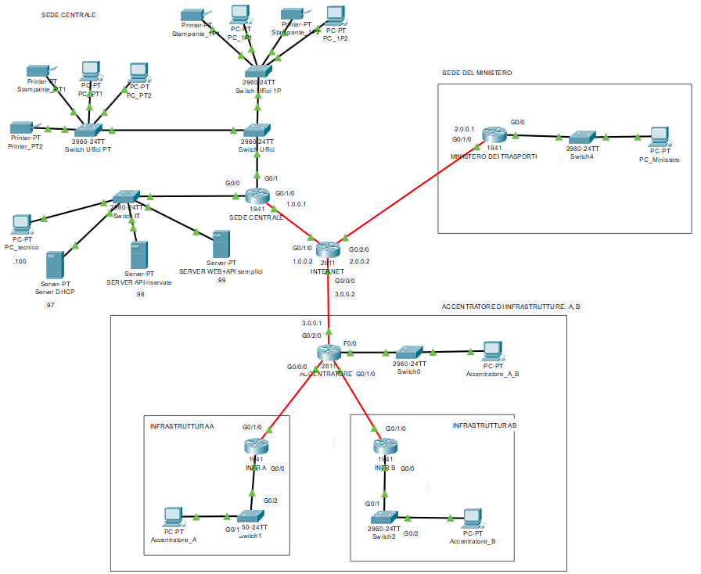
Schema di Rete
Sede Centrale
Rete del Ministero dei Trasporti
Rete Accentratore e Ponti
Lorenzo Bartolini

Slide 21
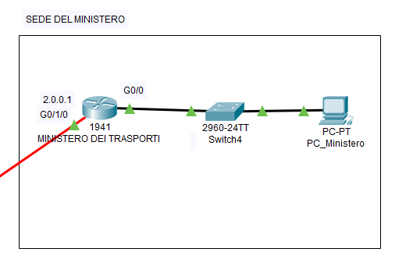
Schema di Rete: Ministero
Lorenzo Bartolini

Slide 22
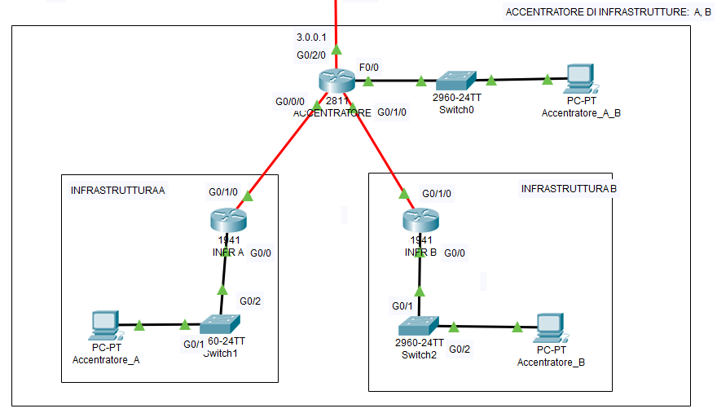
Schema di Rete: Accentratore e Ponti
Lorenzo Bartolini

Slide 23
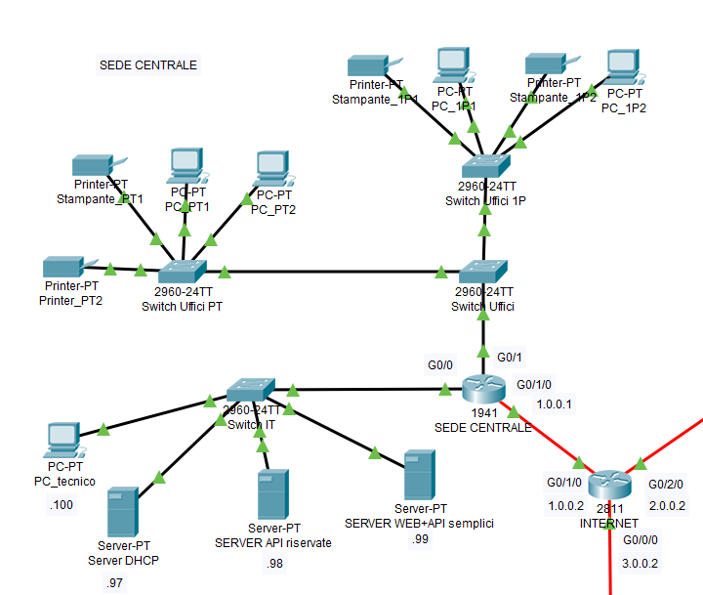
Schema di Rete: Sede Centrale
Lorenzo Bartolini

Slide 24
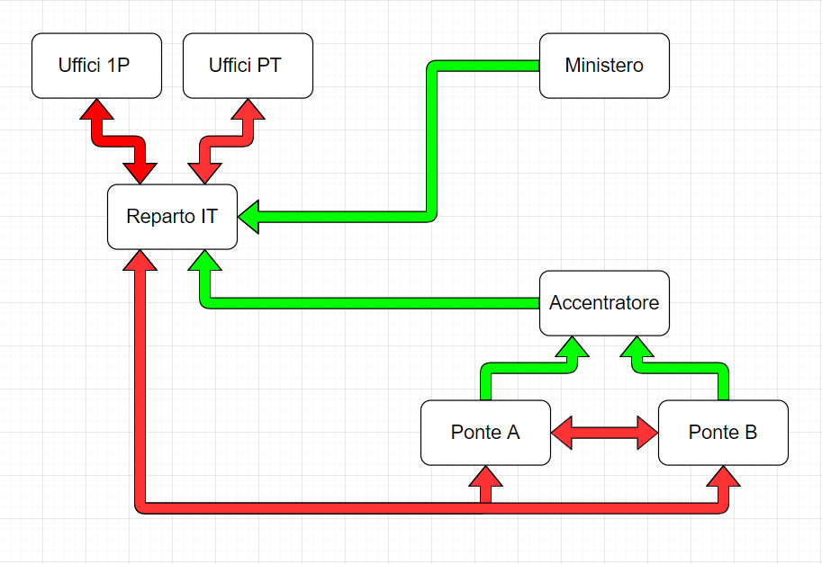
Schema di Rete:
Flusso di Comunicazione
Lorenzo Bartolini

Slide 25
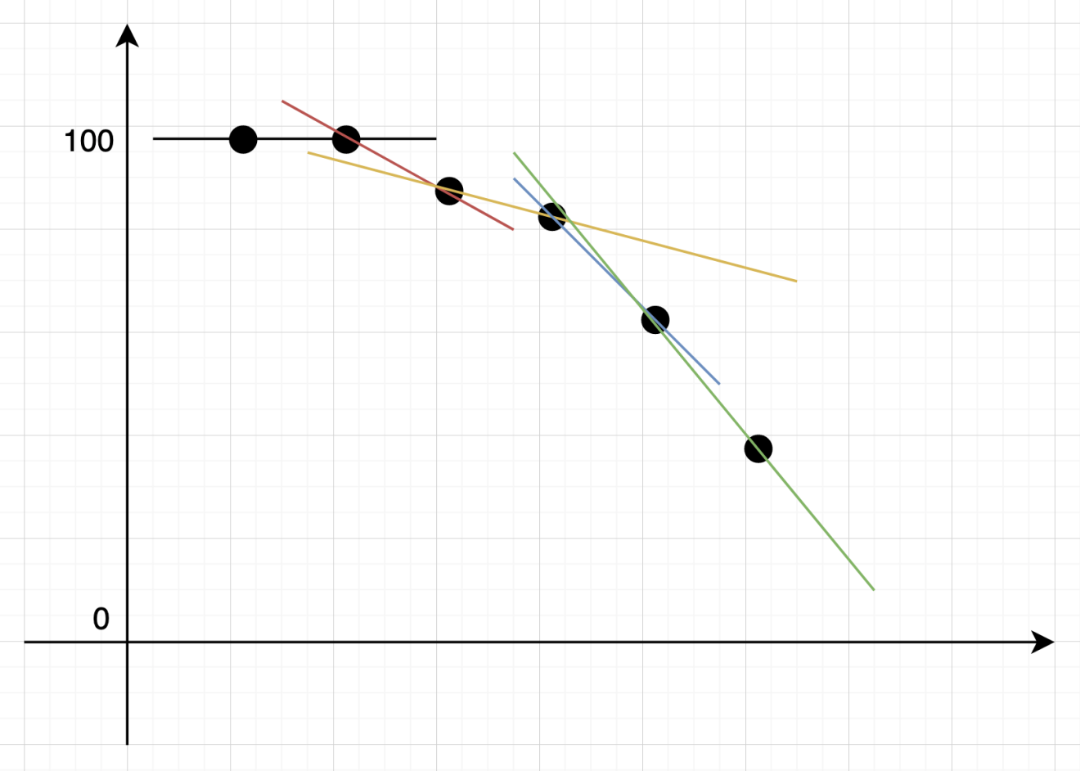
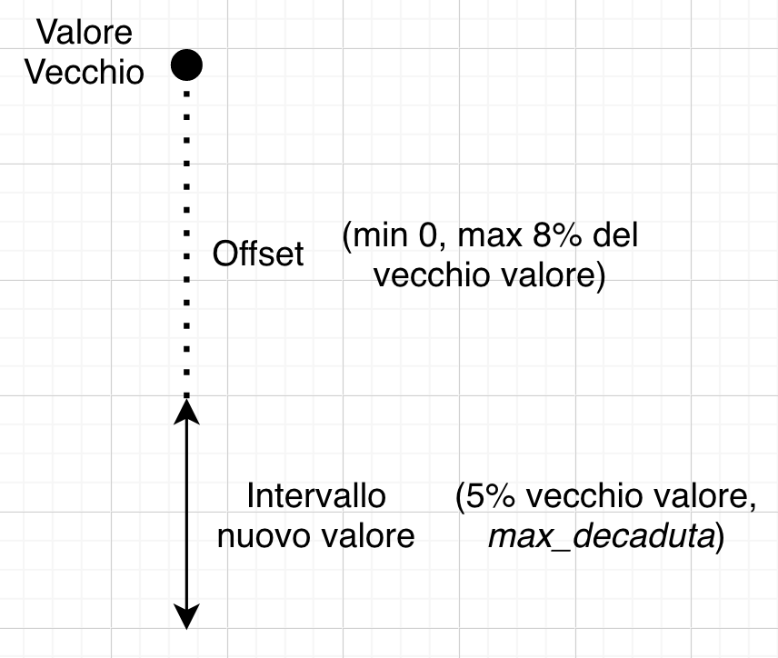
Simulazione Sensori
Lorenzo Bartolini

